Slide 1


Государственное бюджетное учреждение спортивная школа олимпийского резерва Петродворцового района Санкт-Петербурга
Петергоф
2021 г.

Slide 2

Количество занимающихся в 2021 году 1695 человек по 7 видам спорта: баскетбол-150 велосипедный спорт-467 джиу-джитсу- 145 дзюдо- 195 лыжные гонки-143 плавание - 242 футбол-353

Slide 4
Членов спортивной сборной
России в 2021: велосипедный спорт-1 человек джиу-джитсу – 7 человек

Slide 5
Членов спортивной сборной
Санкт-Петербурга в 2021: велосипедный спорт – 14 человек джиу-джитсу – 59 человек дзюдо- 3 человека лыжные гонки- 1 человек плавание – 12 человек

Slide 7
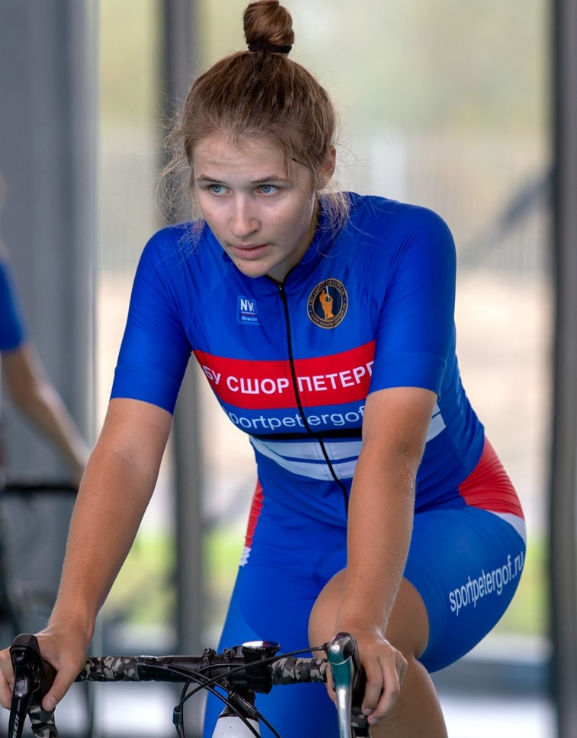
В 2021 году звание «Мастер спорта России» присвоено
Ворошиловой Дарье – отделение велосипедного спорта

Slide 8
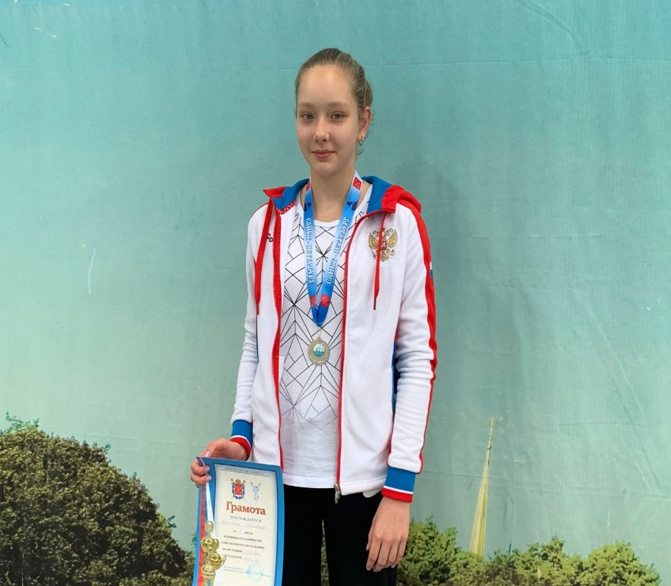
В 2021 году звание «Мастер спорта России» присвоено
Шишкиной Ангелине – отделение плавания

Slide 9
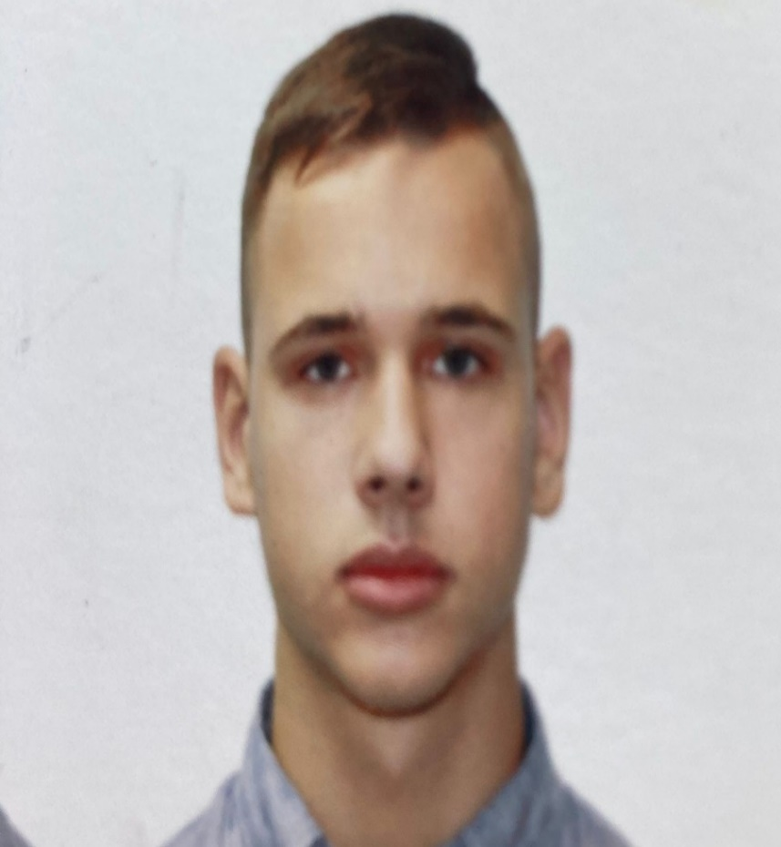
В 2021 году звание «Мастер спорта России» присвоено
Бороку Михаилу – отделение
джиу-джитсу

Slide 10
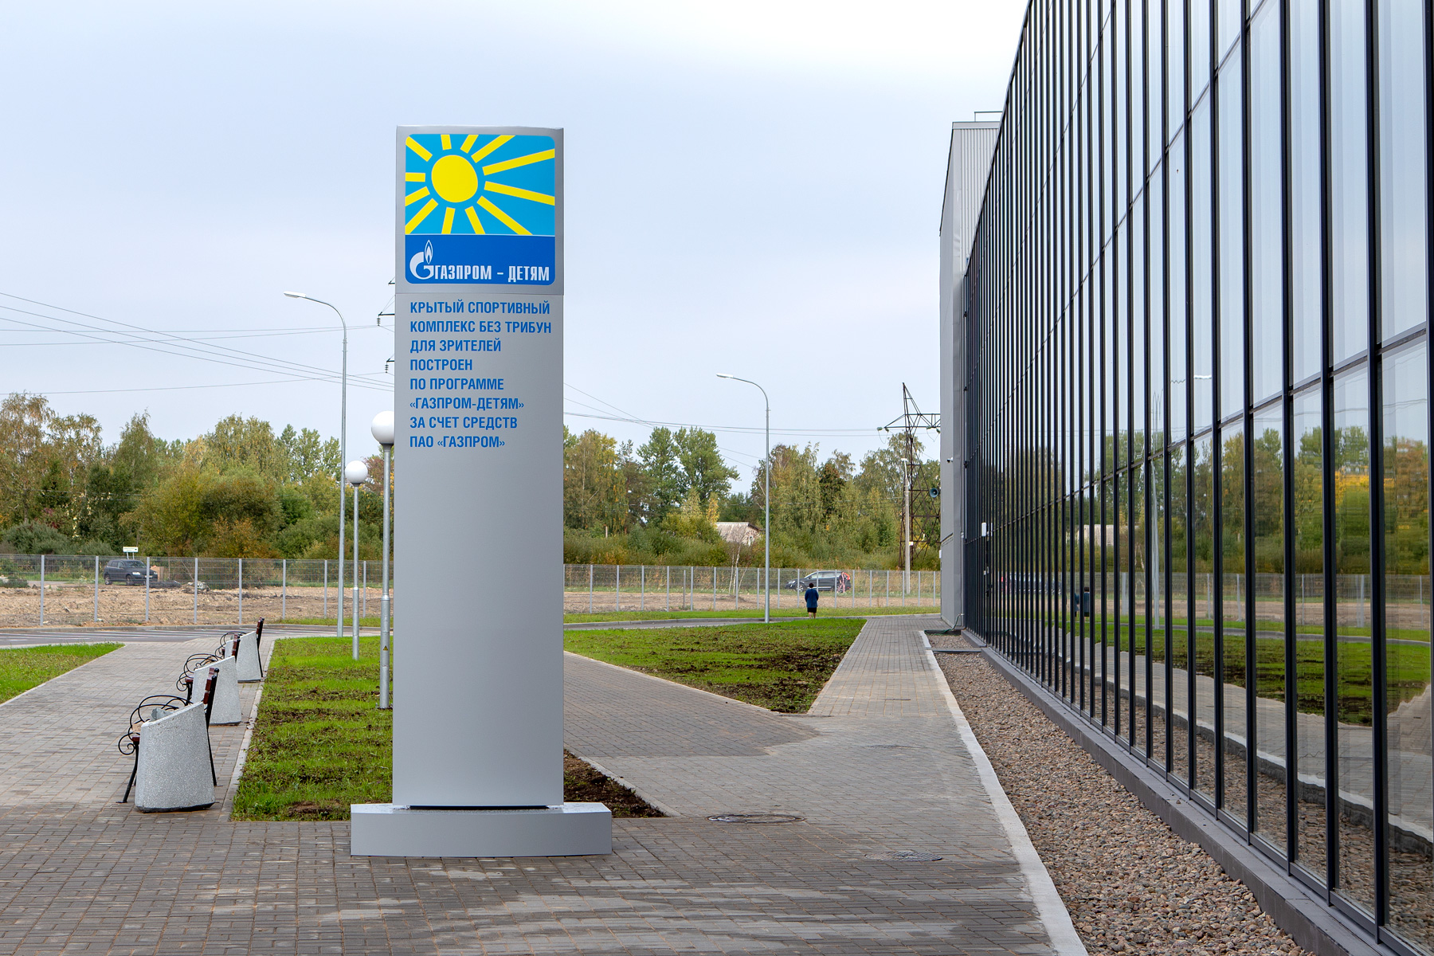


Slide 11
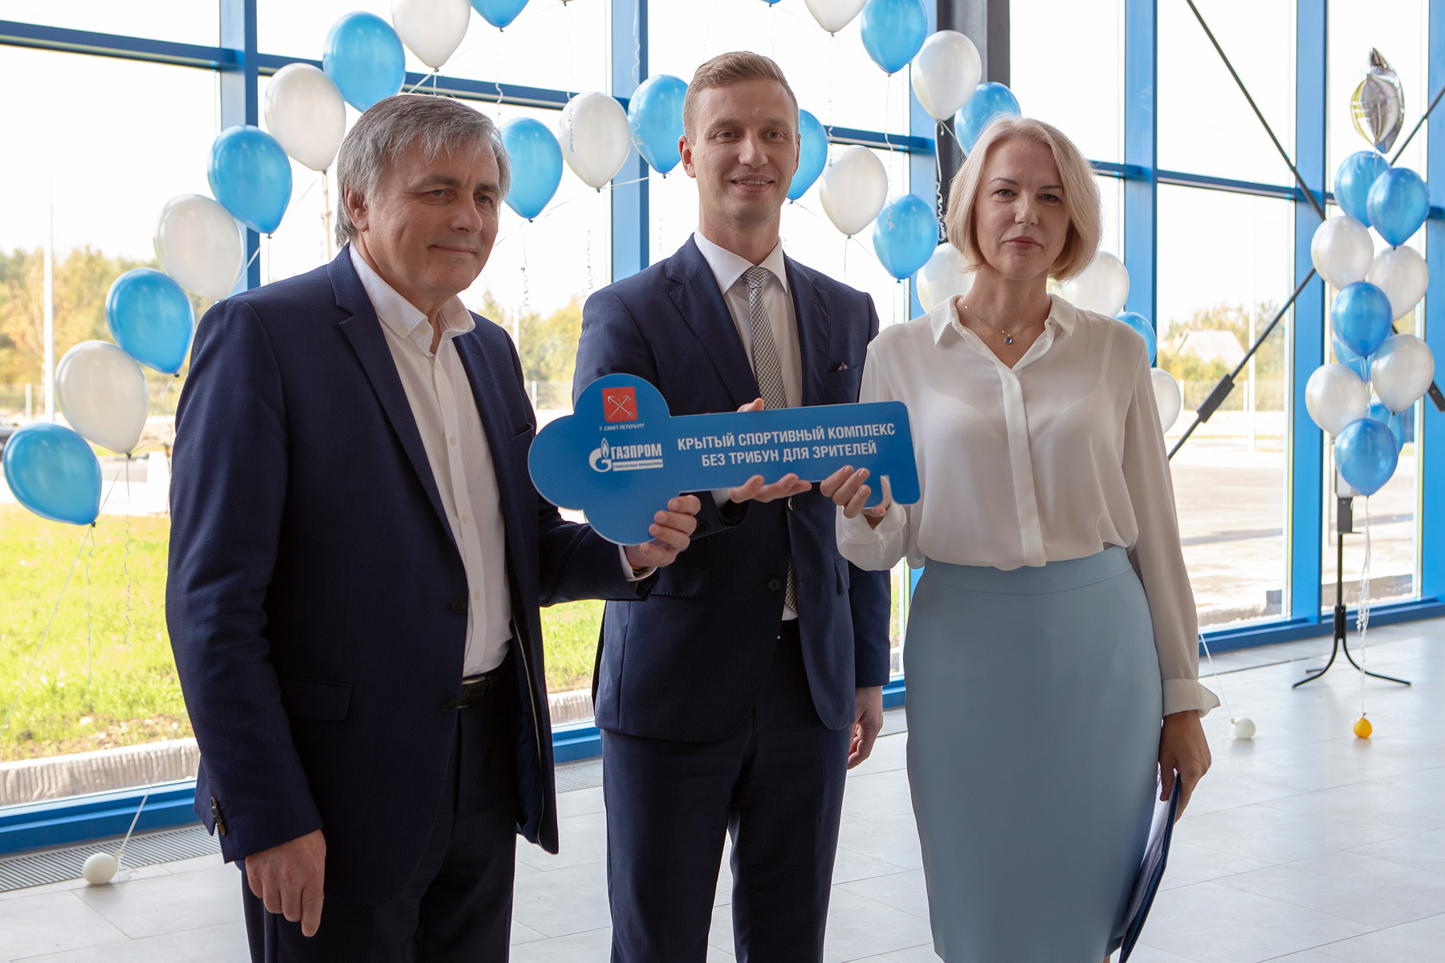

Slide 12
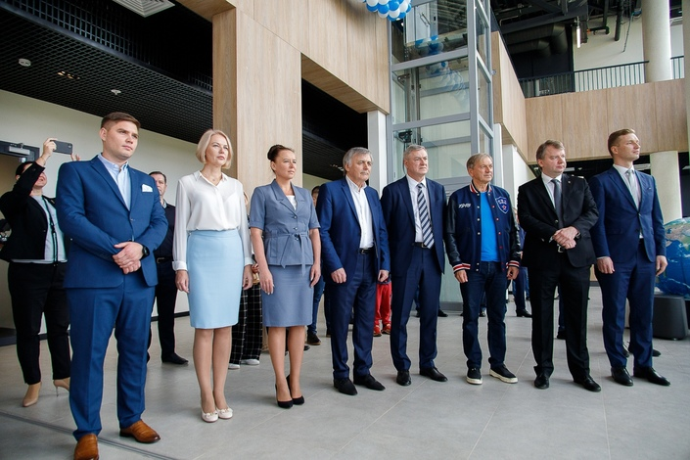

Slide 13
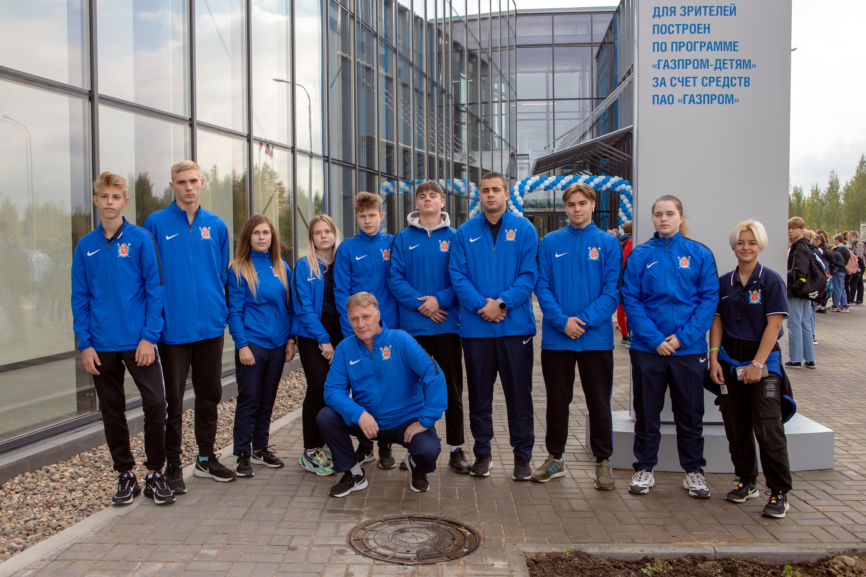

Slide 14
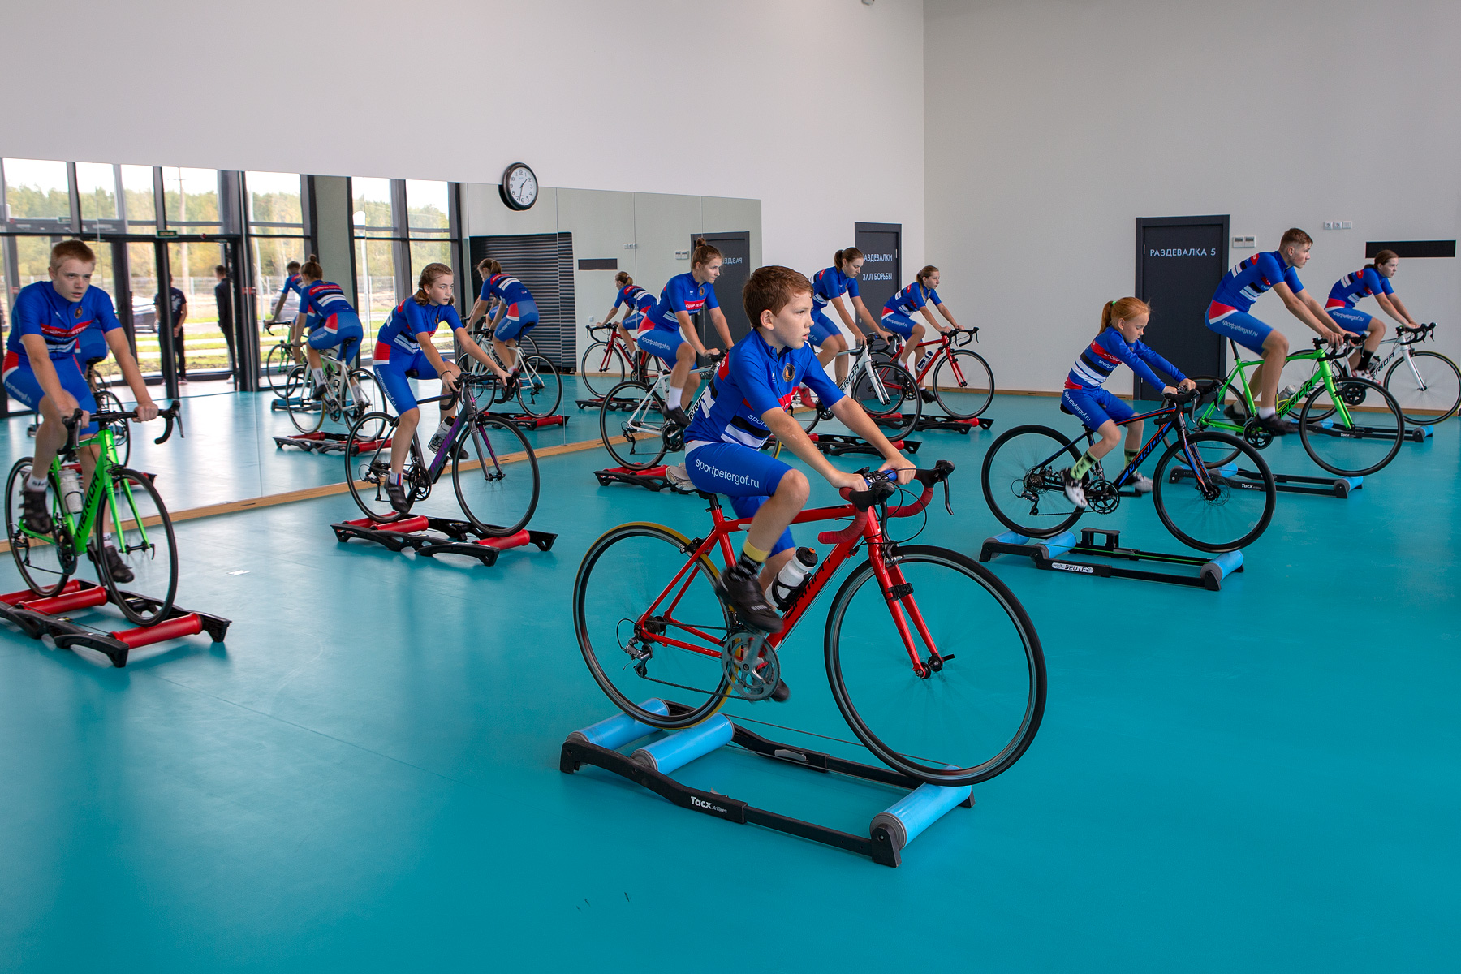

Slide 15
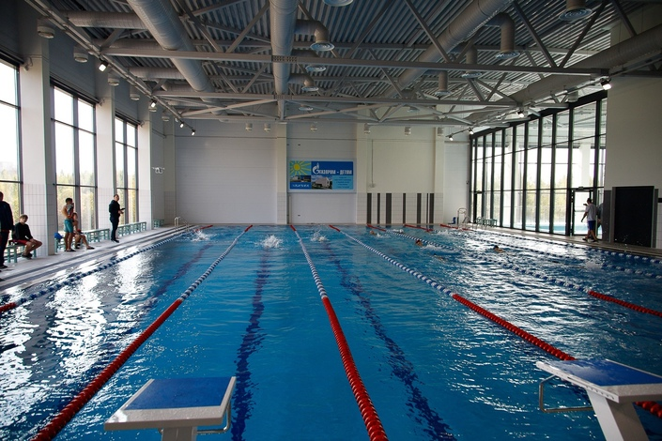

Slide 16
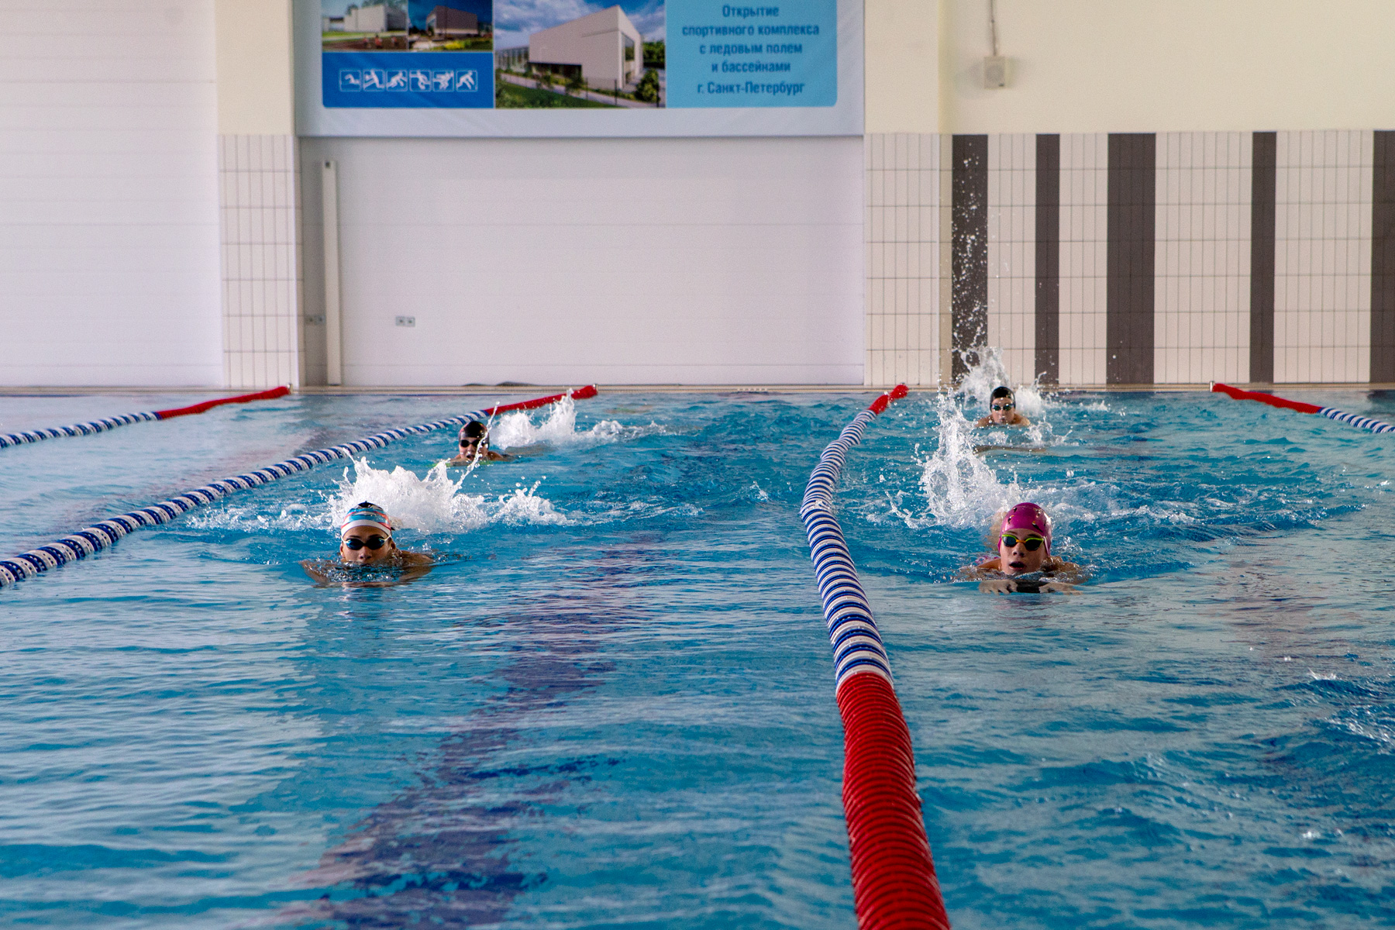

Slide 17
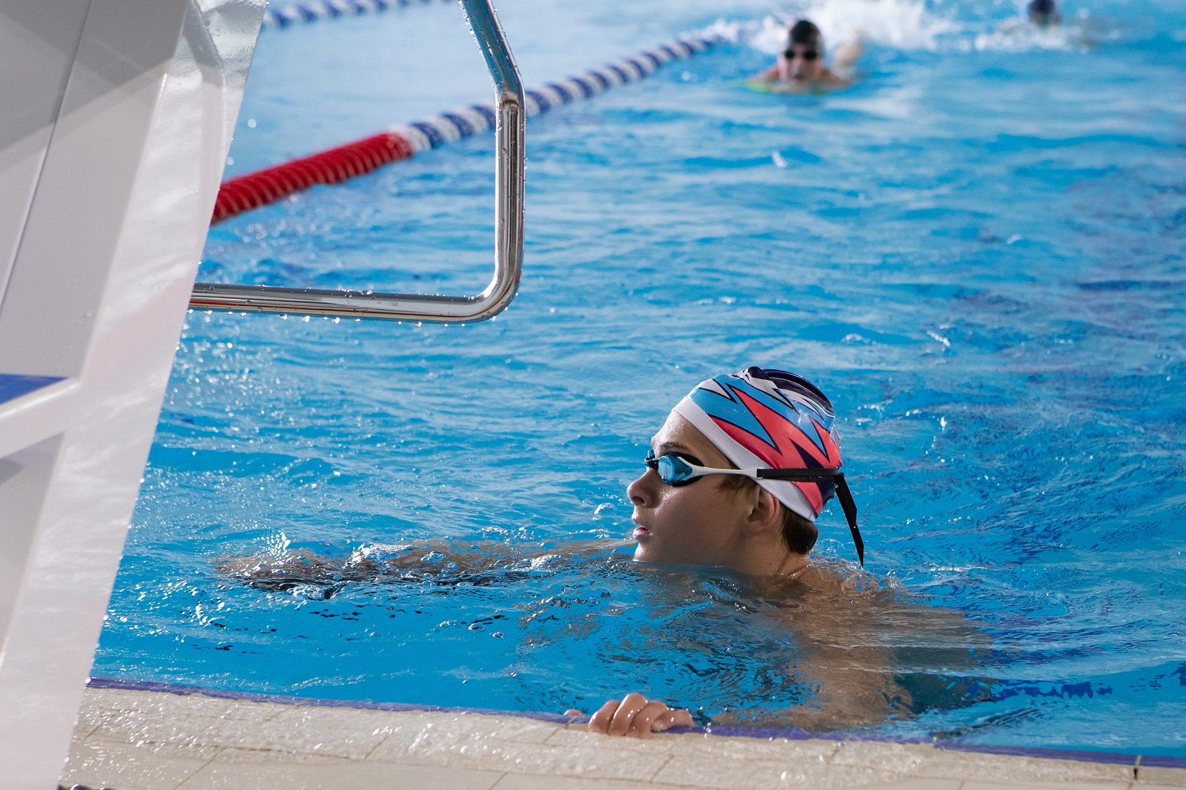

Slide 18
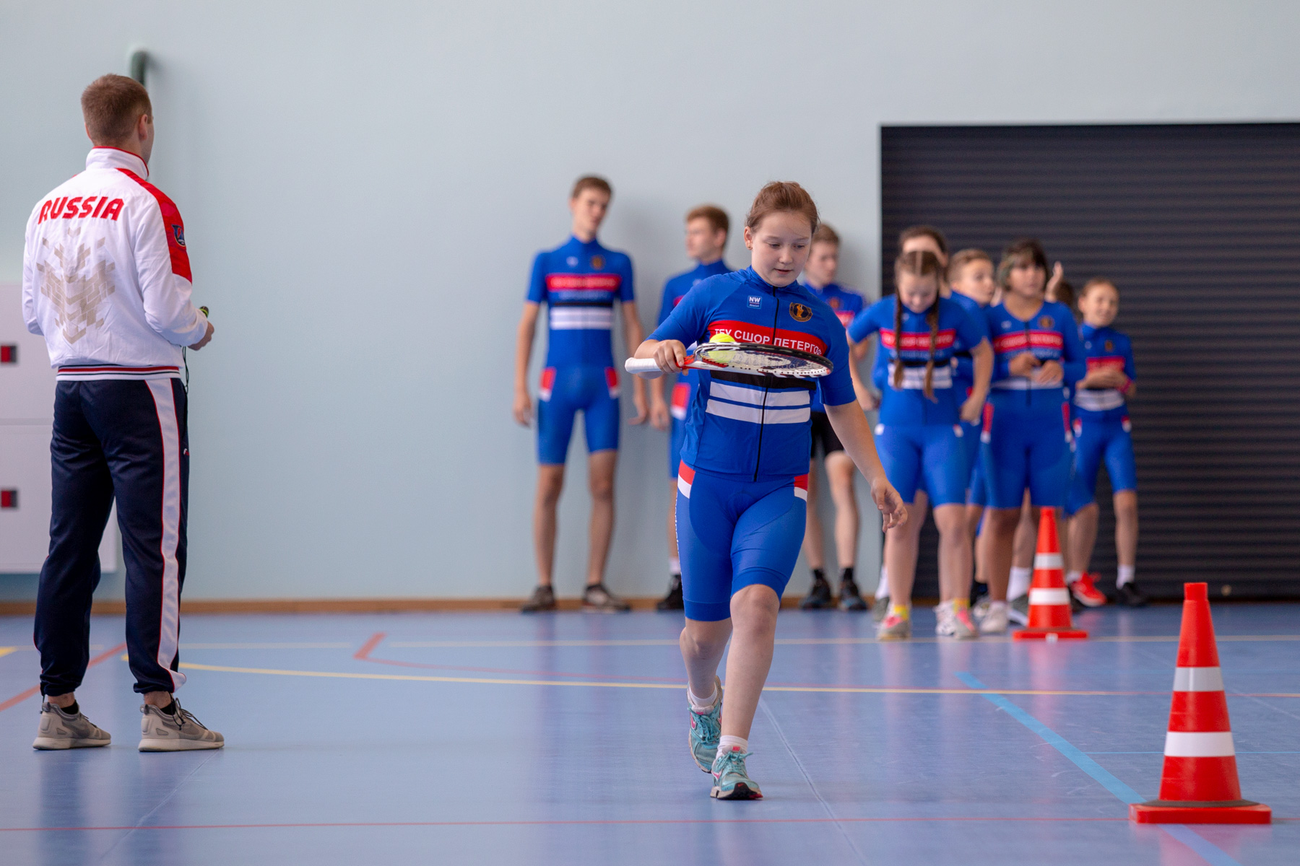

Slide 19
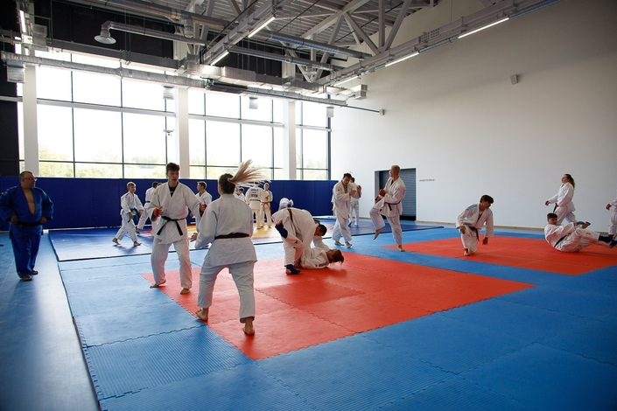

Slide 20
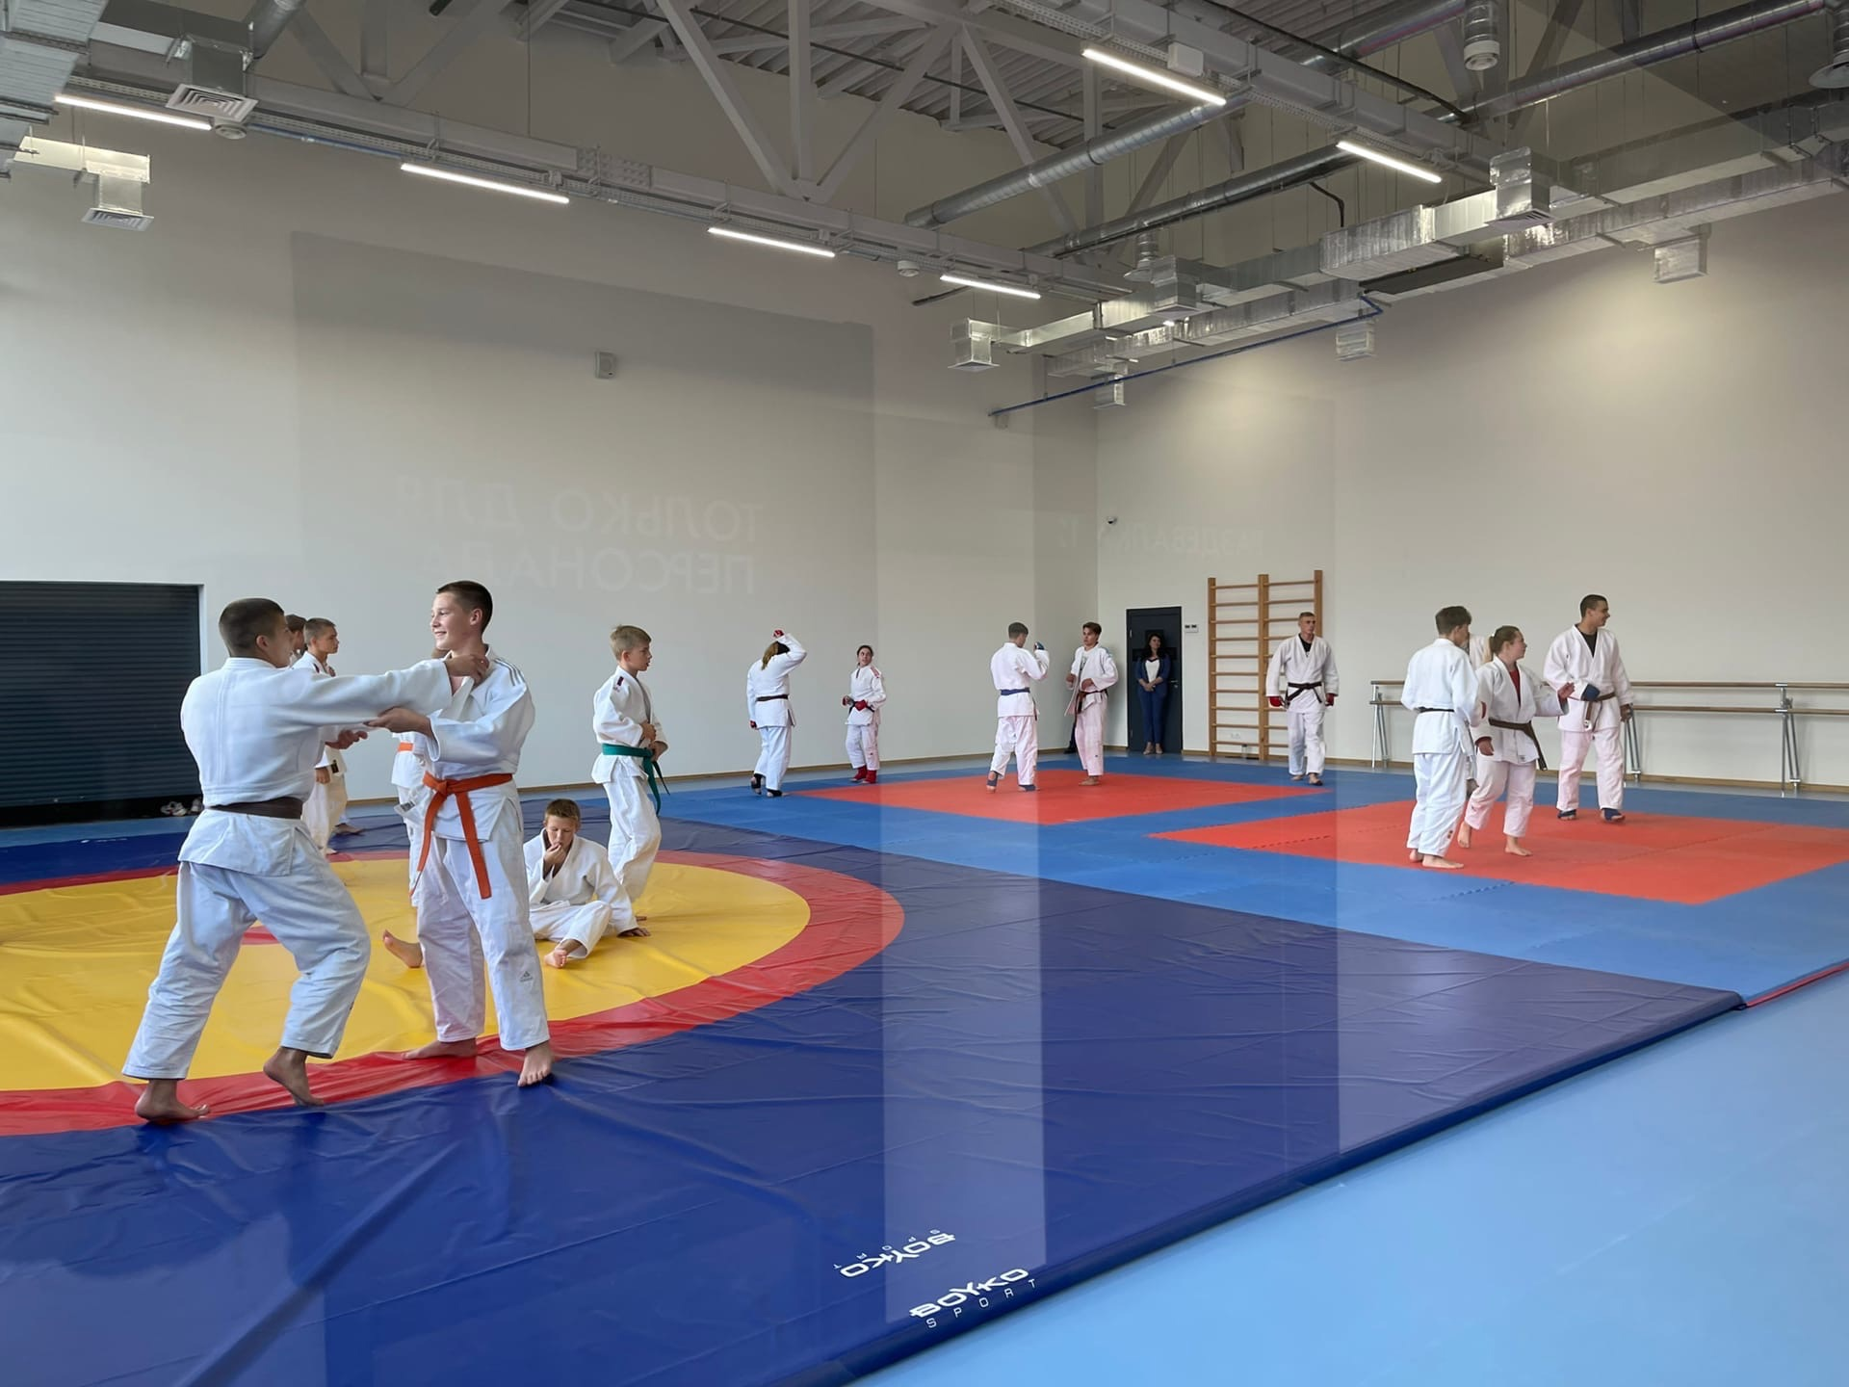

Slide 21
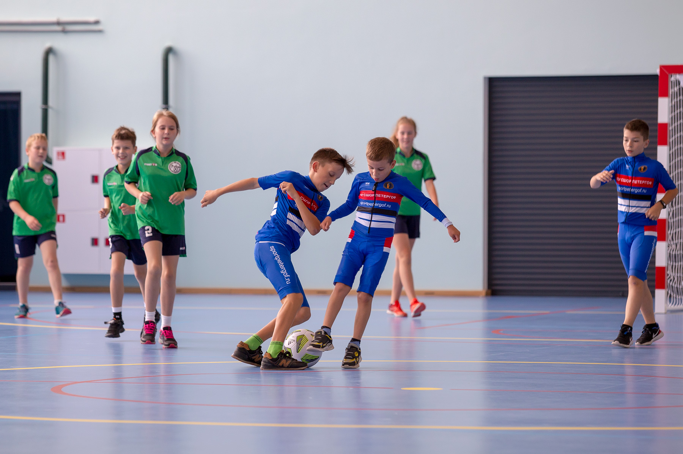

Slide 22
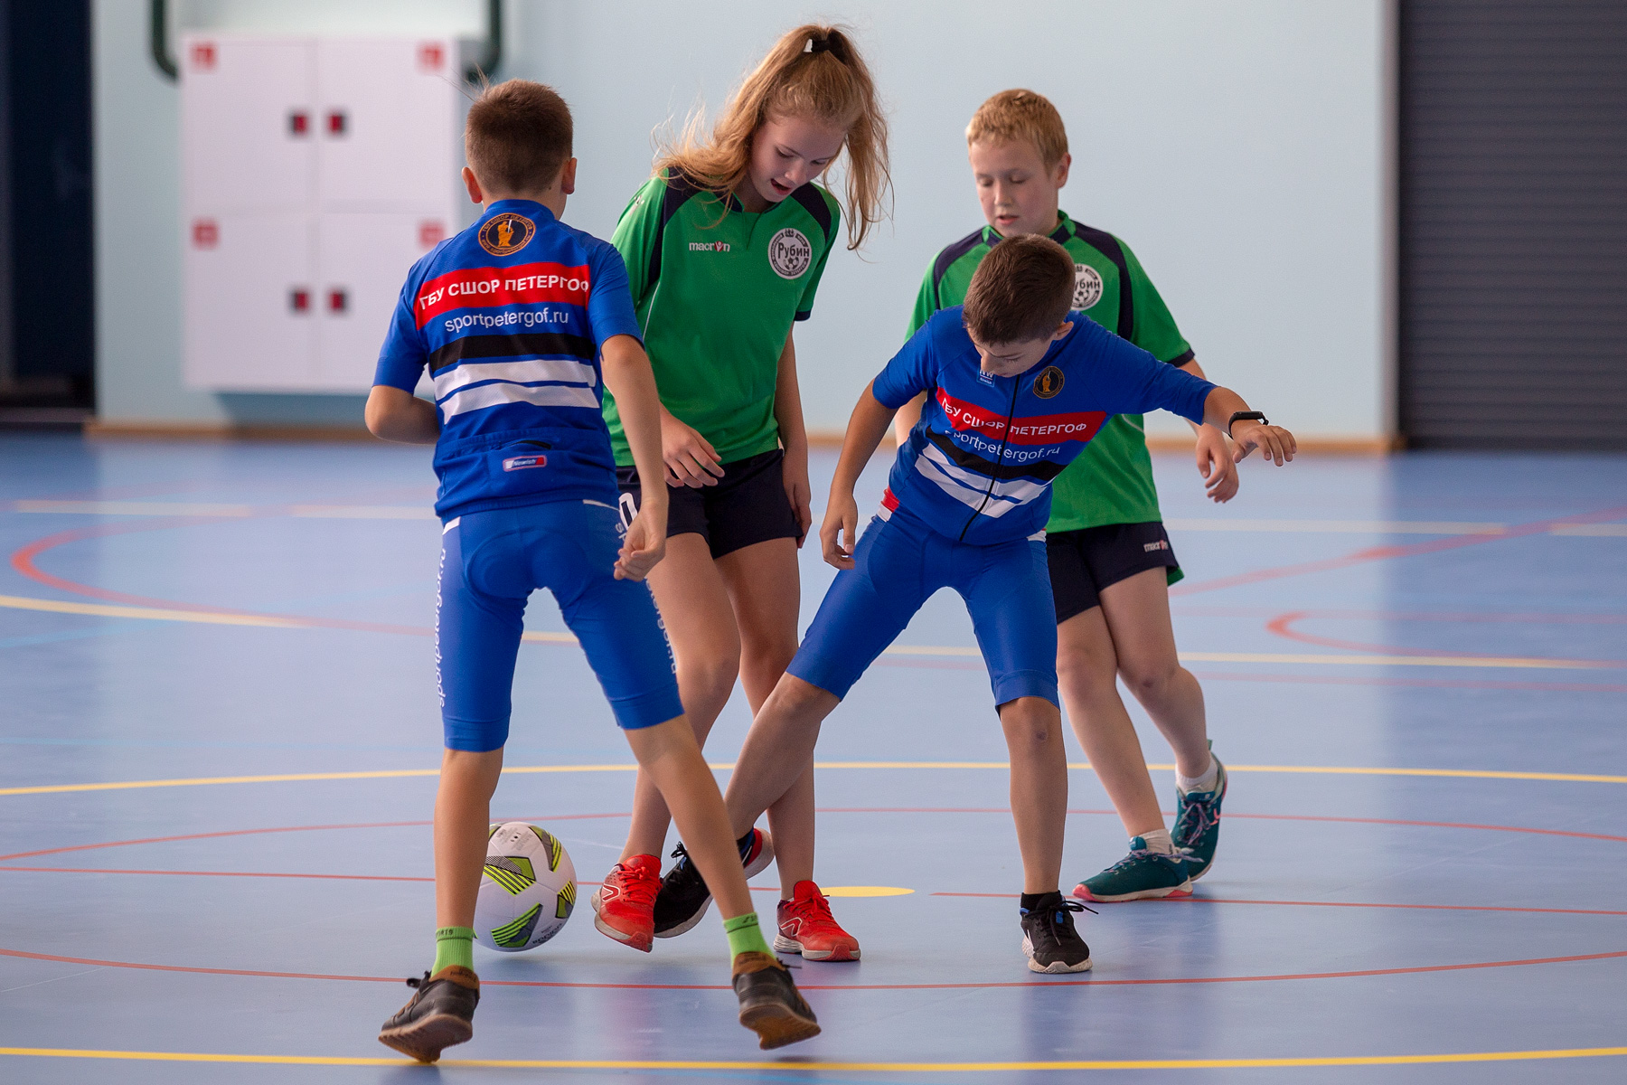

Slide 23
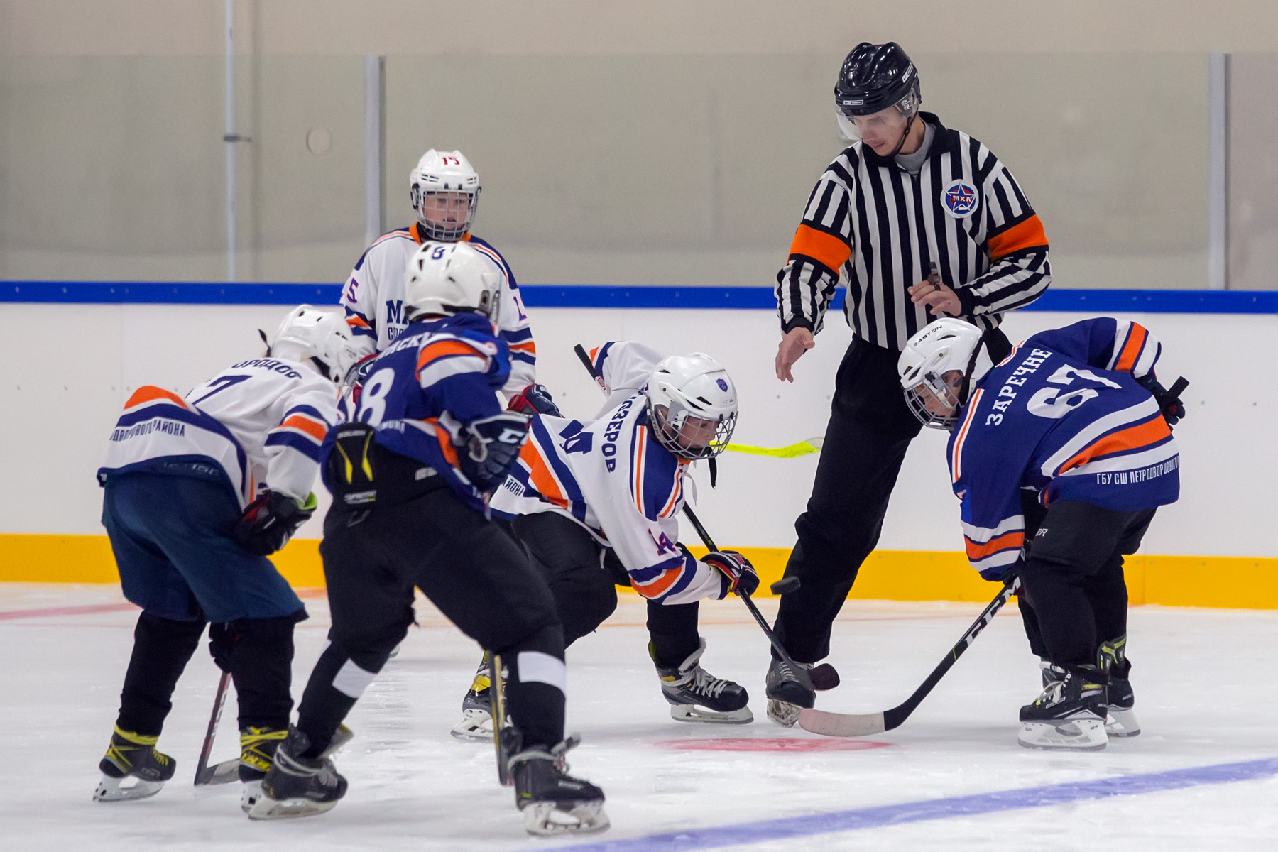

Slide 24

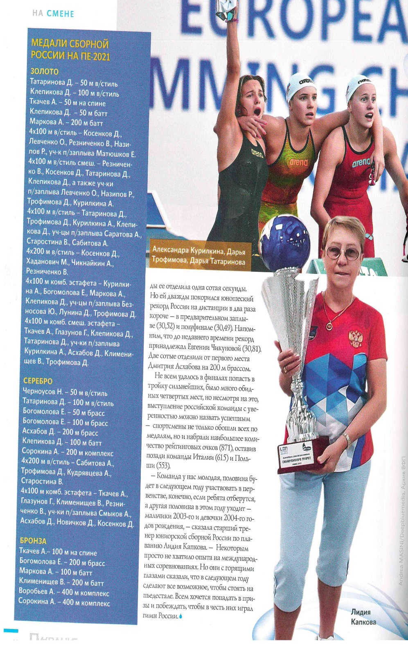

Slide 25
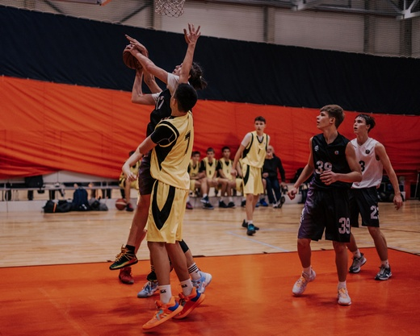

Slide 26
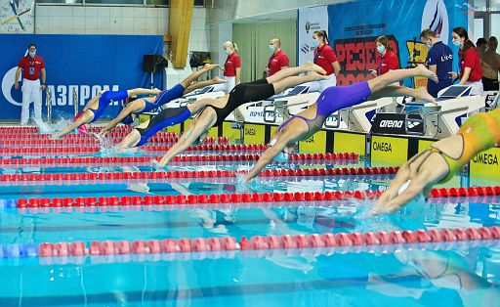

Slide 27
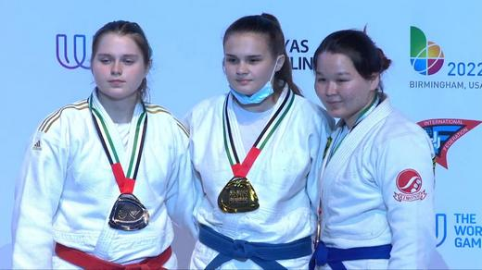

Slide 28
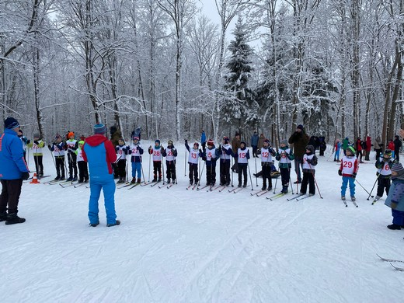

Slide 29
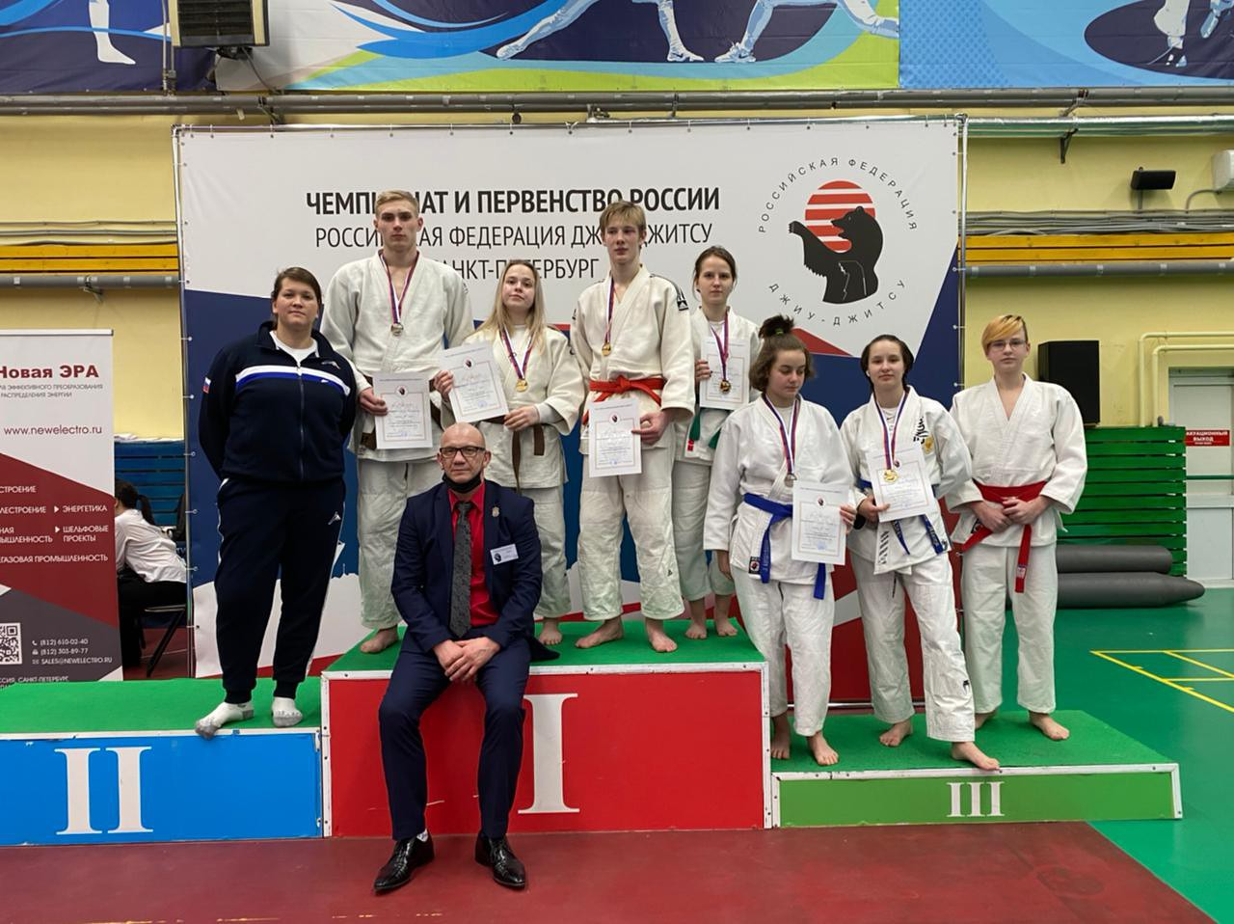

Slide 30
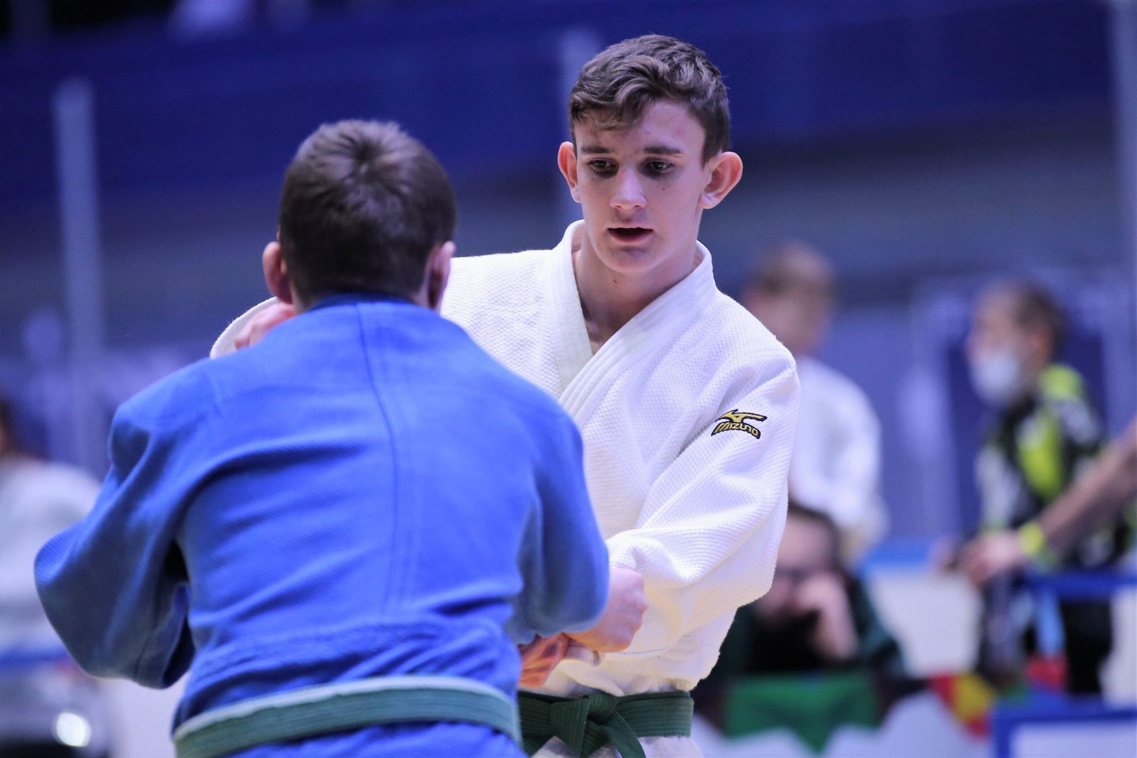

Slide 31
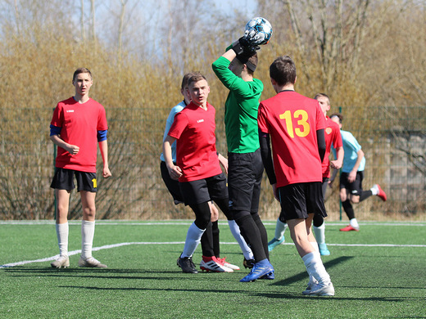

Slide 32
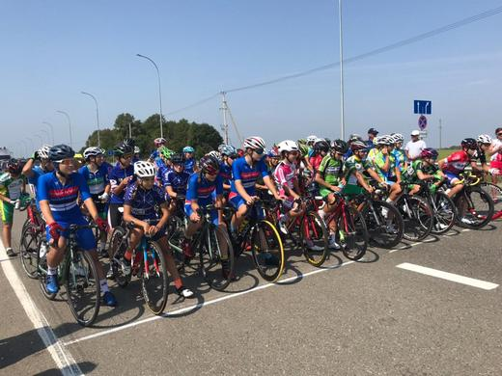

Slide 33
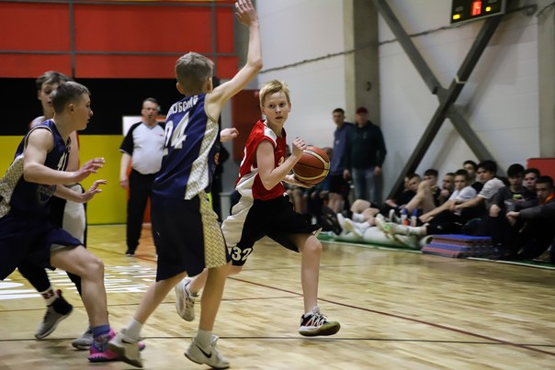

Slide 34
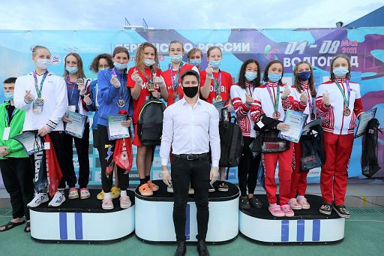

Slide 35
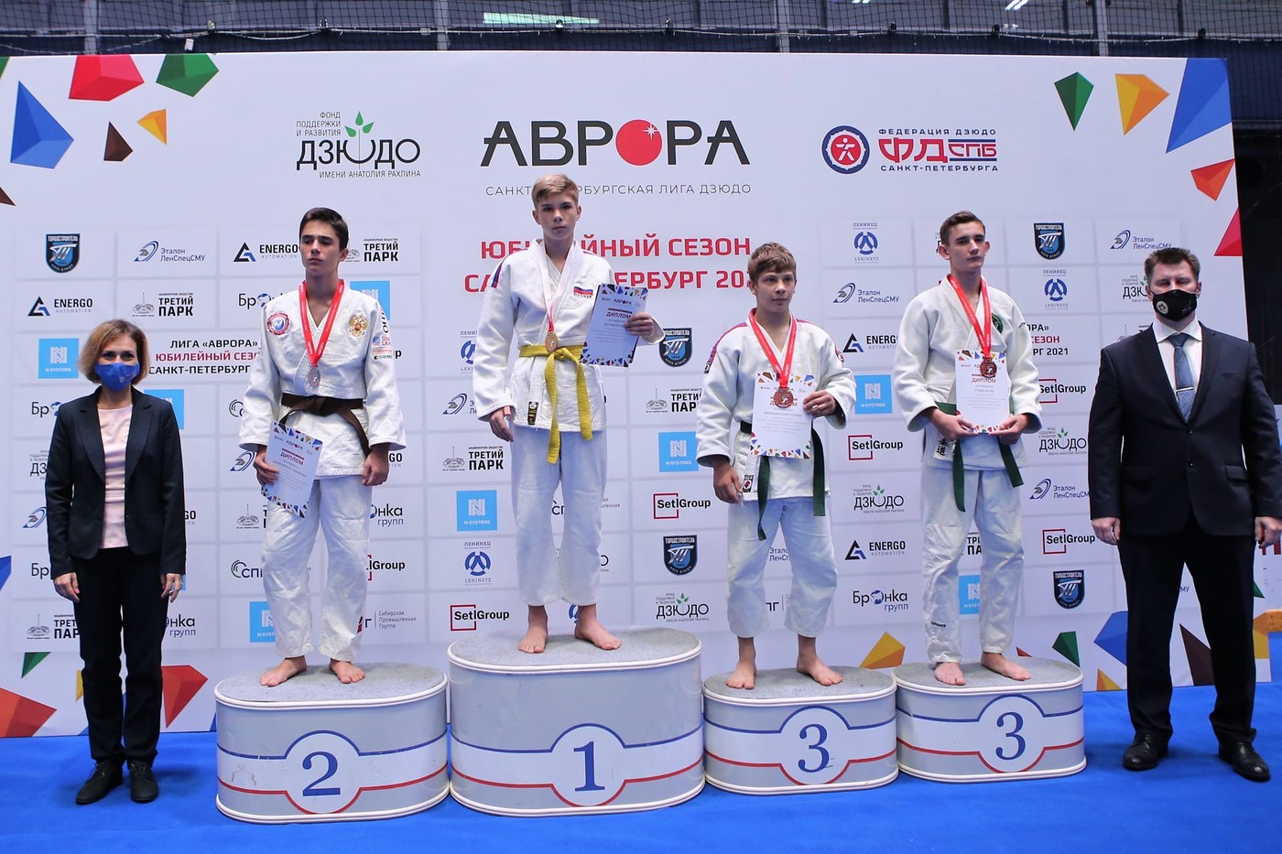

Slide 36
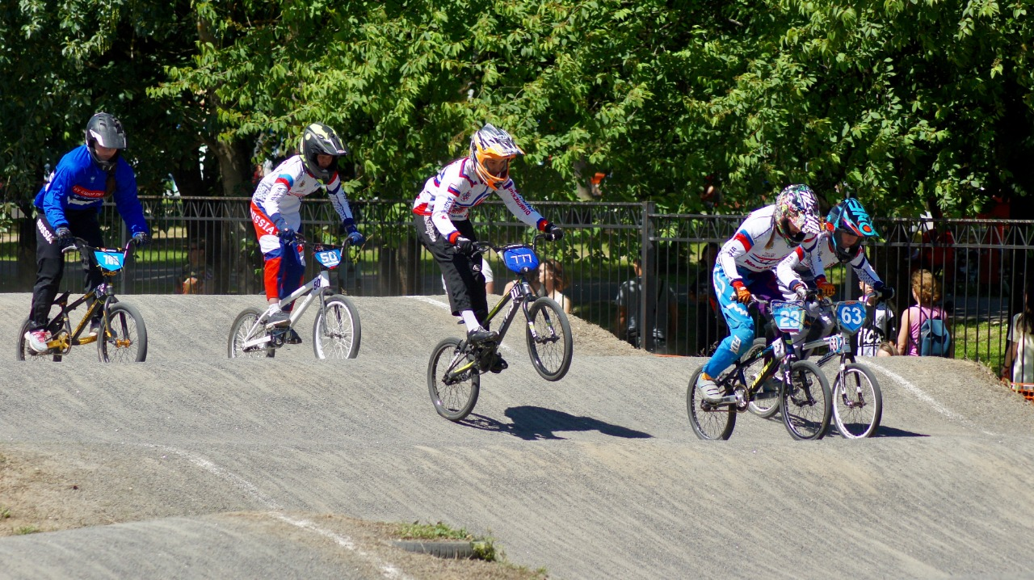

Slide 37
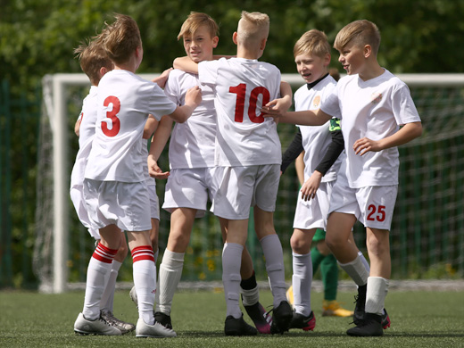

Slide 38
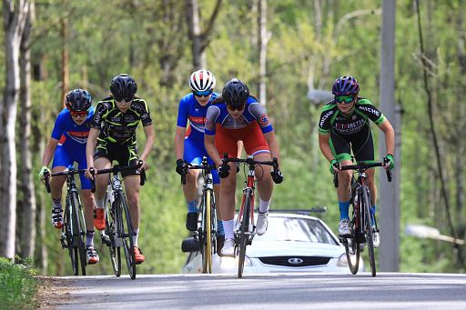

Slide 39
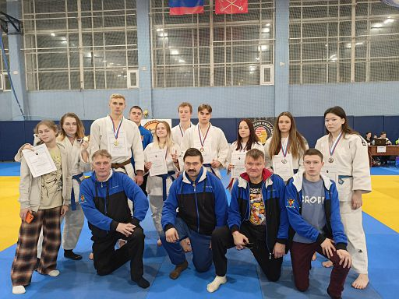

Slide 40
